Slide 1
Spider
Armitano Joshua, Ballario Marco, Garro Christian, Gastaldi Paolo, Giraudo Roberto, Mullace Matteo, Olivero Emanuele

Slide 2
Obiettivo
Realizzare uno spider che:
conta le hit di determinati professori su internet
realizza una classifica dei professori più citati sul web

Slide 3
Tecnologie utilizzate
LAMPP
Python
Scrapy
Bootstrap

Slide 4
Parti principali
Interfaccia utente
Lancio degli spider
Ricerca
Database

Slide 5
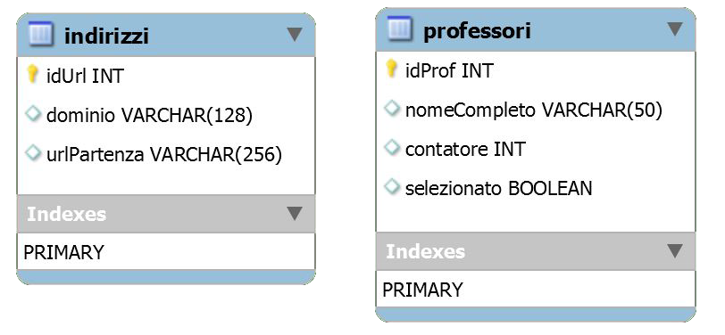
Database

Slide 6
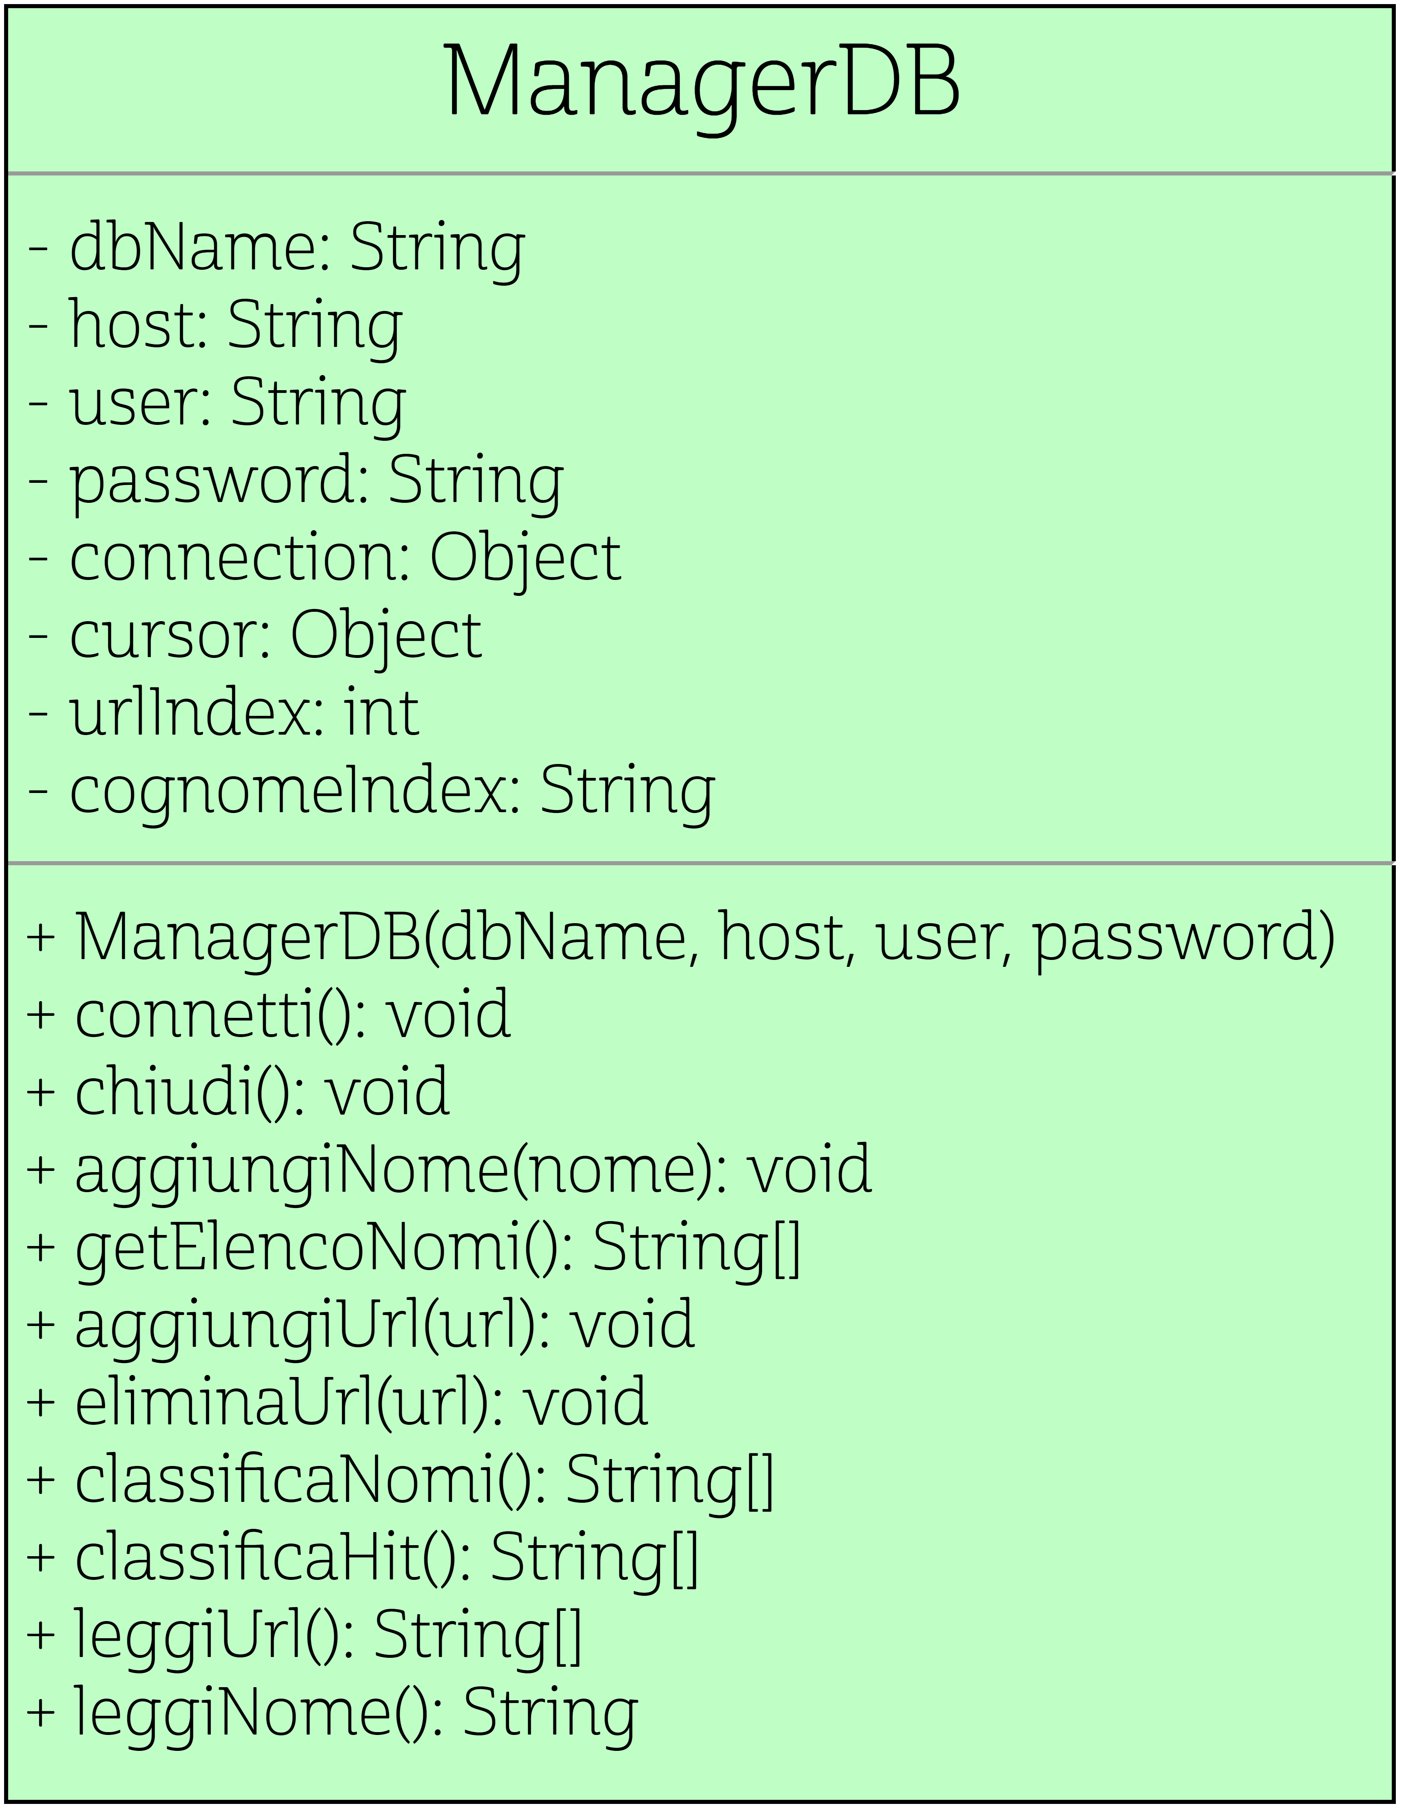
GestioneDatabase.py
Classe Python manager del database.
Permette il dialogo in lettura e scrittura con la base di dati del progetto.

Slide 7
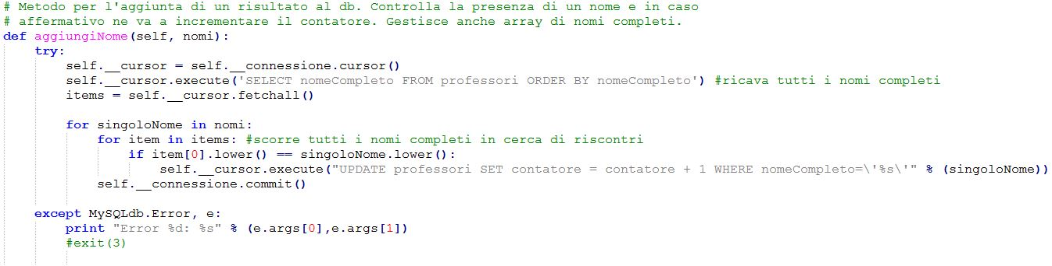
aggiungiNome(self, nomi)

Slide 8
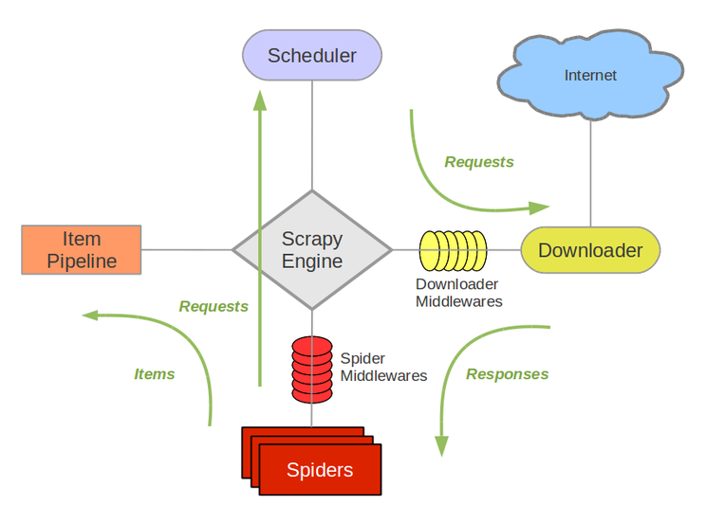
Scrapy
Scrapy è un framework Python di web crawling libero e open source.
È utilizzato per il web scraping, per estrarre dati utilizzando le API o come web crawler.

Slide 9
XPath
XPath è un linguaggio, parte della famiglia XML, che permette di individuare i nodi all'interno di un documento XML.
Le espressioni XPath, a differenza delle espressioni XML, non identificano la struttura di un documento, ma ne localizzano con precisione i nodi.

Slide 10
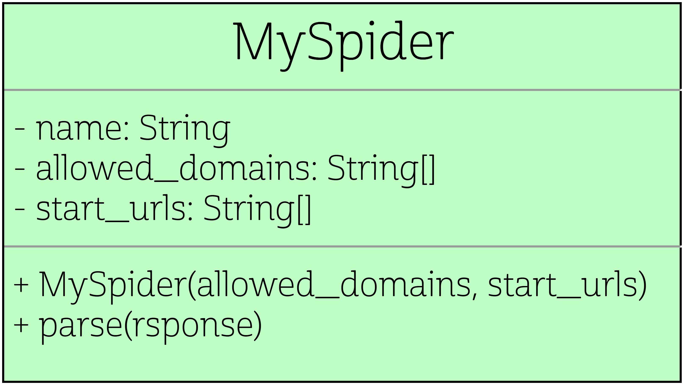
MySpider.py
Classe fondamentale con il compito di:
Scaricare pagine web
Estrarre contenuti da elaborare

Slide 11
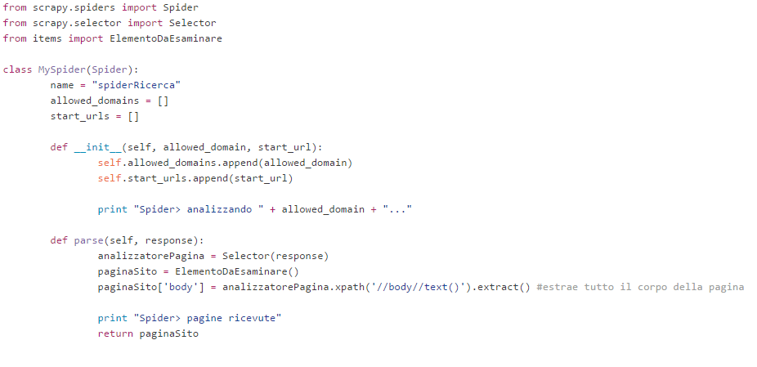
MySpider.py

Slide 12
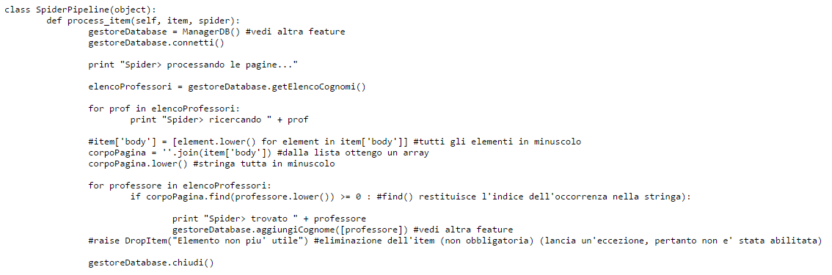
pipelines.py

Slide 13
Avvio degli spider
Fasi da eseguire:
Tenere traccia dei professori selezionati
Aggiornare il database
Avviare il gestore degli spider
Visualizzare la classifica

Slide 14
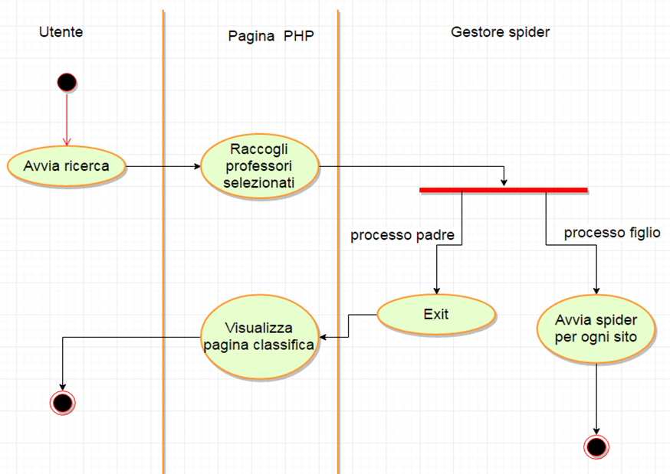

Avvio degli spider -diagramma soluzione-
Creazione di un processo zombie

Slide 15
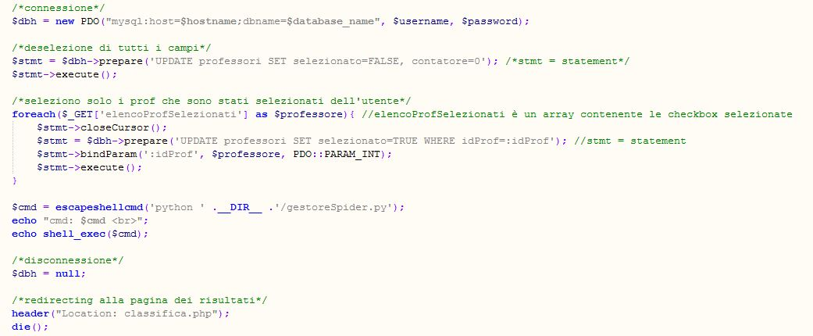
avviaSpider.php

Slide 16
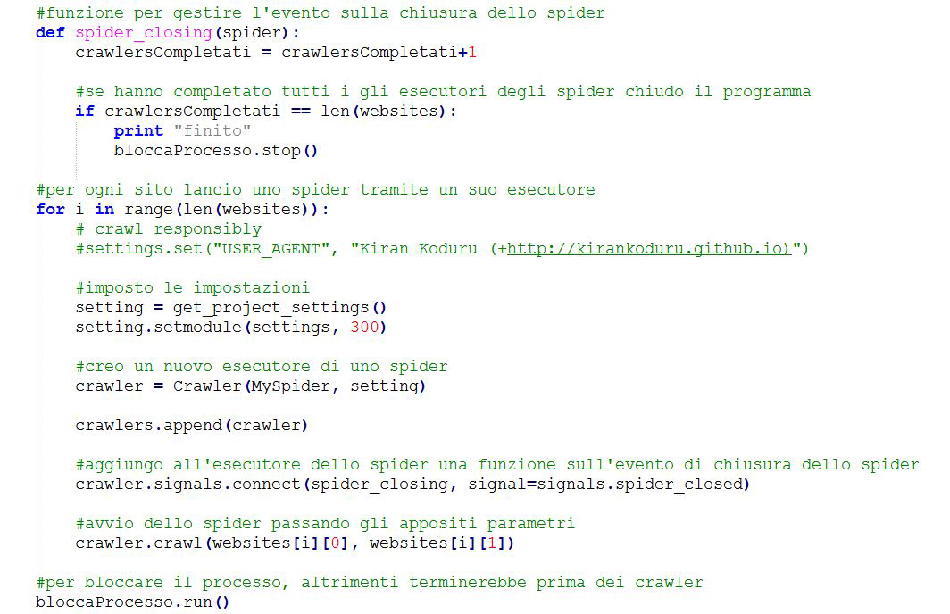
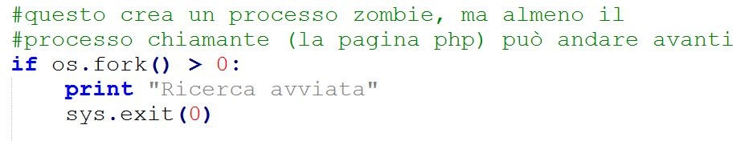
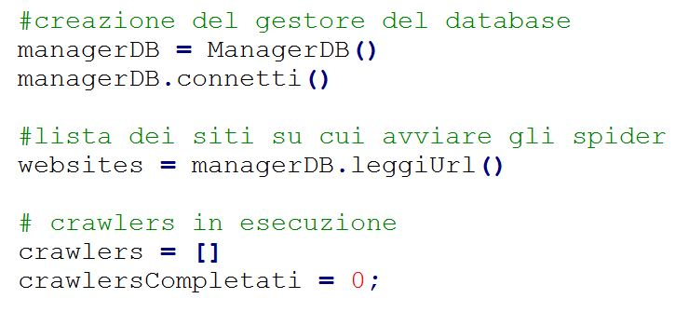
gestoreSpider.py

Slide 17
Interfaccia utente
Tre pagine principali:
index.php
classifica.php
link.php

Slide 18
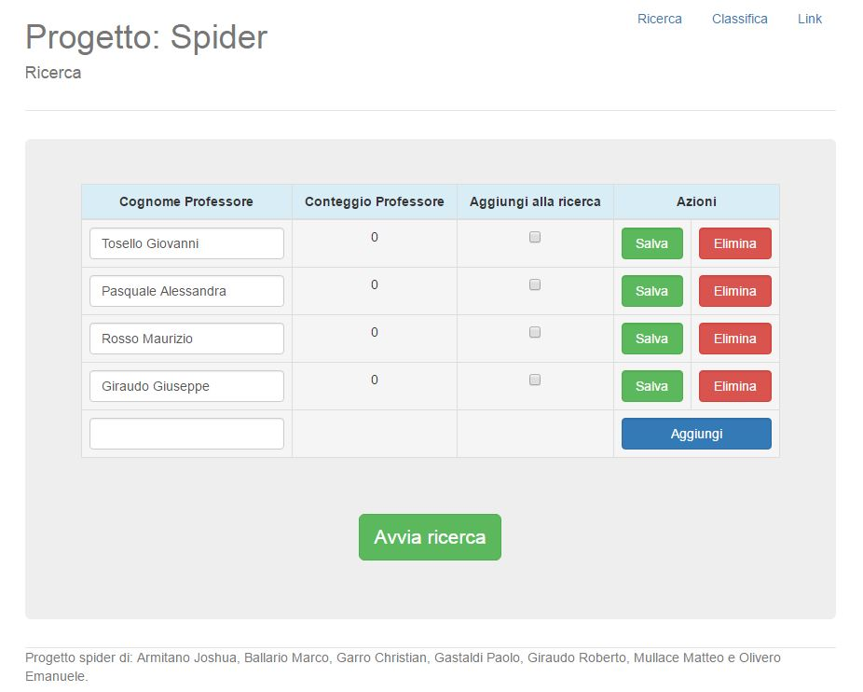
Index.php

Slide 19
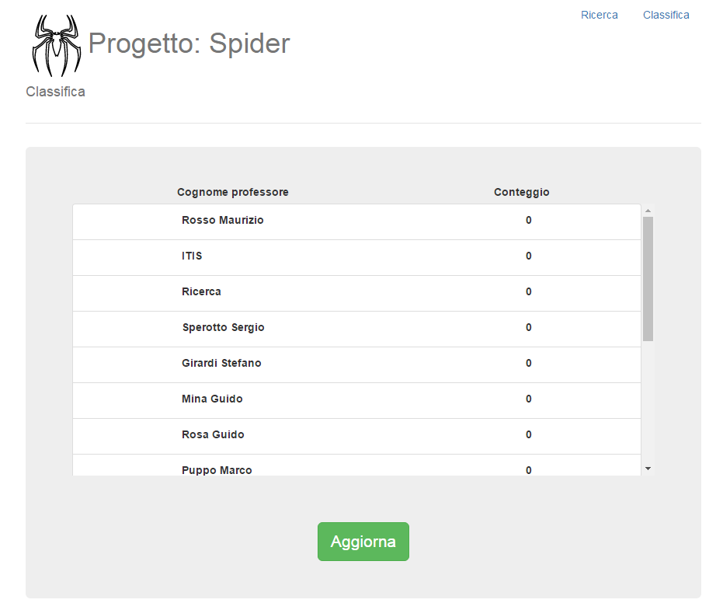
Classifica.php

Slide 20
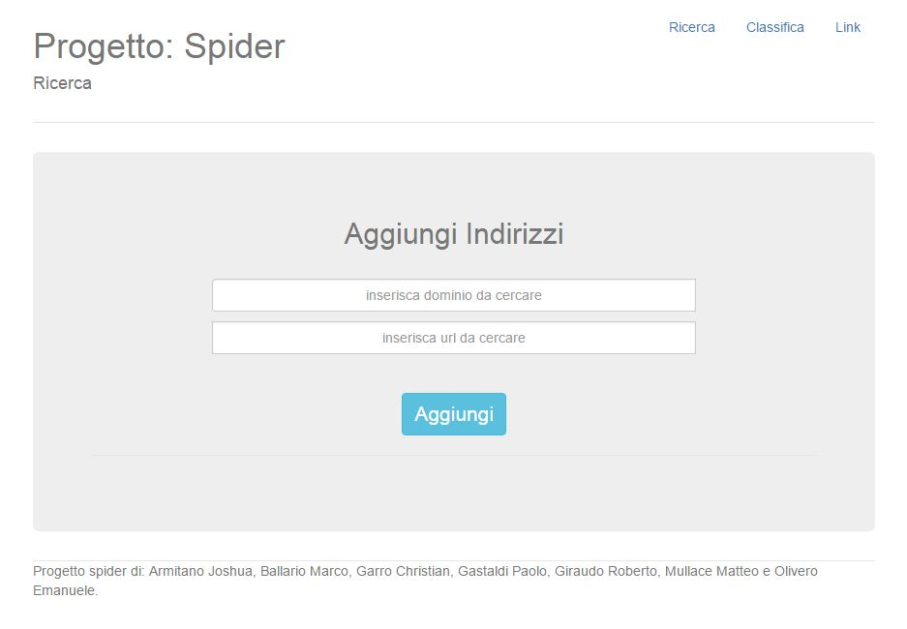
Link.php

Slide 21
Repository ufficiale
https://github.com/Onhyro/spider.git

